Slide 1

区块链基础架构浅析
ZJUBCA第一次技术分享
杨奕辉

Slide 2
区块链 基于共识的自动状态机
对转移规则(消息)或状态达成共识
状态自动转移
不可逆

Slide 3



Slide 4
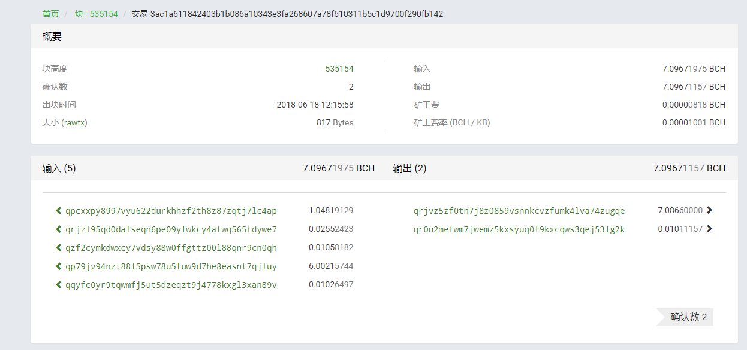
没有比特币，只有UTXO(Unspent transaction output)
一笔交易由输入(tx_in)和输出(tx_out)构成，交易输入来自于之前的交易的未花费输出(UTXO)

Slide 5
Transaction
{
"version": 1,
"locktime": 0,
"vin": [
{
"txid":"7957a35fe64f80d234d76d83a2a8f1a0d8149a41d81de548f0a65a8a999f6f18",
"vout": 0,
“scriptSig”: “3045022100884d142d86652a3f47ba4746ec719…",
"sequence": 4294967295
}
],
"vout": [
{
"value": 0.01500000,
"scriptPubKey": "OP_DUP OP_HASH160 ab68025513c3dbd2f7b92a94e0581f5d50f654e7 OP_EQUALVERIFY OP_CHECKSIG"
},
{
"value": 0.08450000,
"scriptPubKey": "OP_DUP OP_HASH160 7f9b1a7fb68d60c536c2fd8aeaa53a8f3cc025a8 OP_EQUALVERIFY OP_CHECKSIG",
}
]
}
更多细节请查阅
Notes:
输出中是没有明确指示地址的，地址包含在输出脚本中。比特币中的交易不关心具体地址，只要谁能提供正确的签名解锁输出脚本，则可以使用该笔UTXO

Slide 6
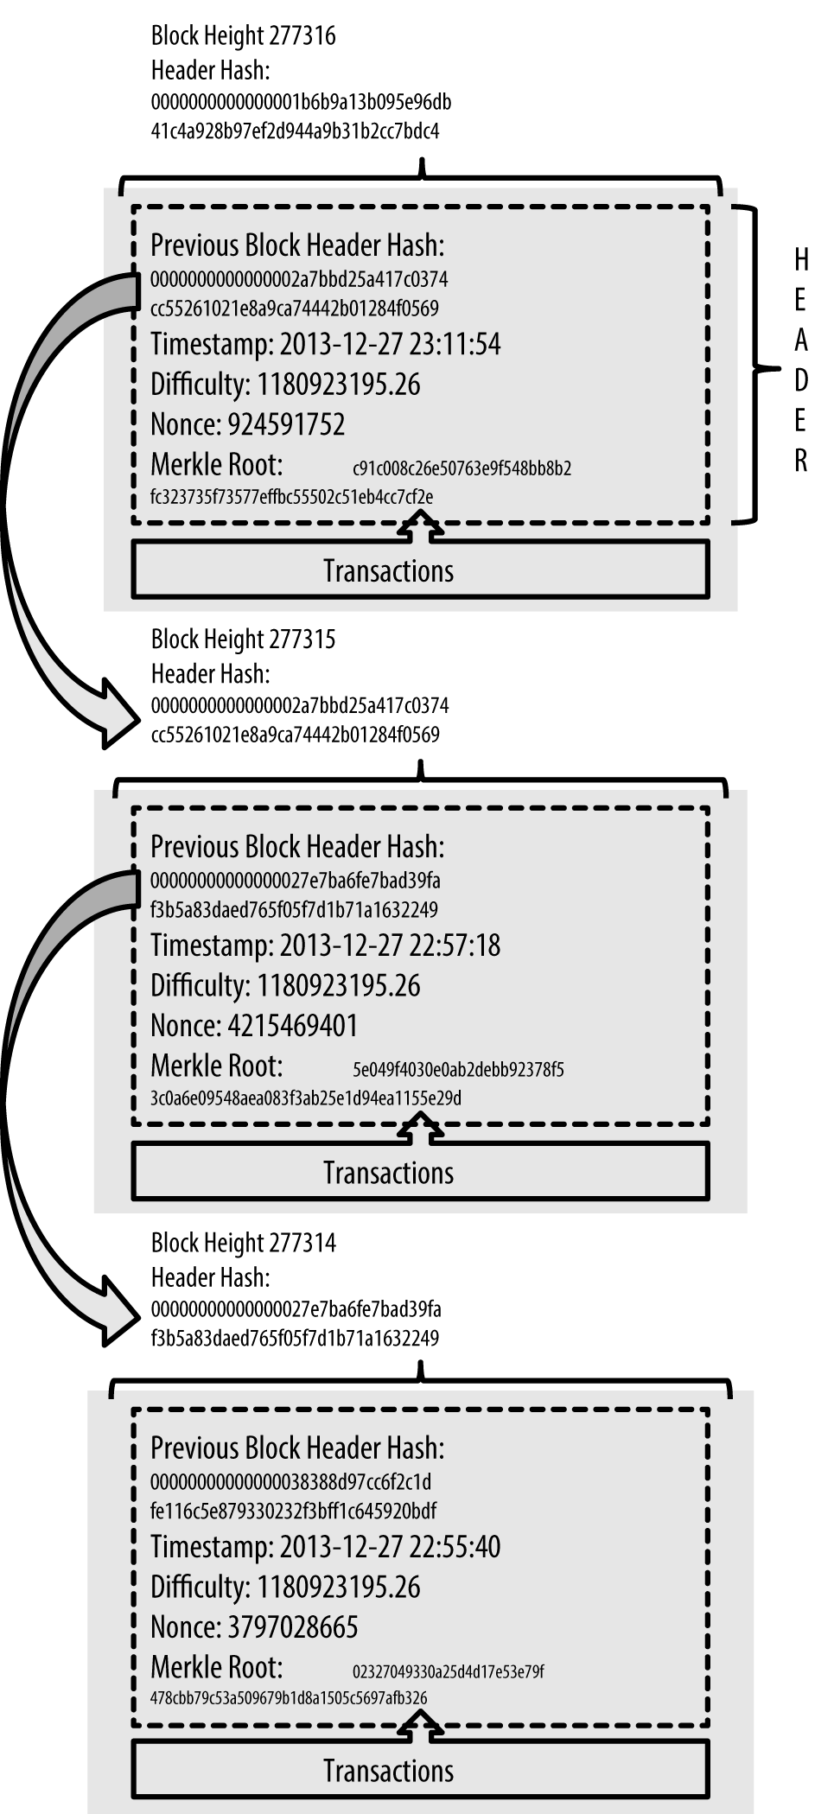
所有状态（包括用户余额）上链，参与共识。
交易使用Merkle树来组织。

Slide 7
余额
Nonce
地址
账户变量 storage trie tree
…
世界状态
包含
账户状态
包含

Slide 8
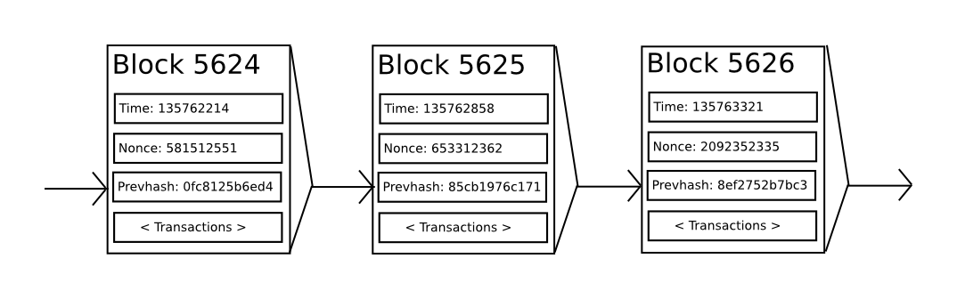
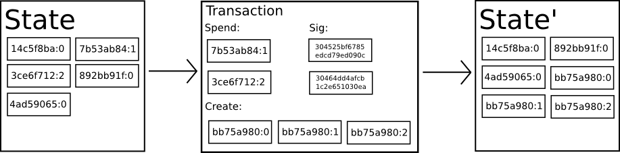
交易与最终状态哈希上链参与共识
账户状态数据存储在链下
Notes:
每个区块包含了所有的交易以及执行交易后最终的状态树根哈希值

Slide 9
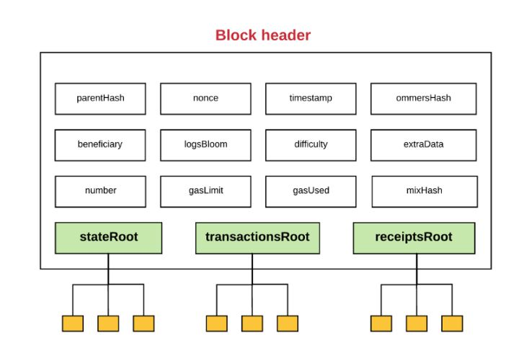
世界状态的归纳

Slide 10
交易与状态均上链参与共识
没有账户概念
交易与最终的世界状态哈希上链，参与共识
有账户概念，账户状态数据链下存储
方便构建智能合约
Notes:
目前大多数公链项目都采用以太坊的账户模型，构建一个基于交易的自动状态机。

Slide 11
区块链基础架构

Slide 12
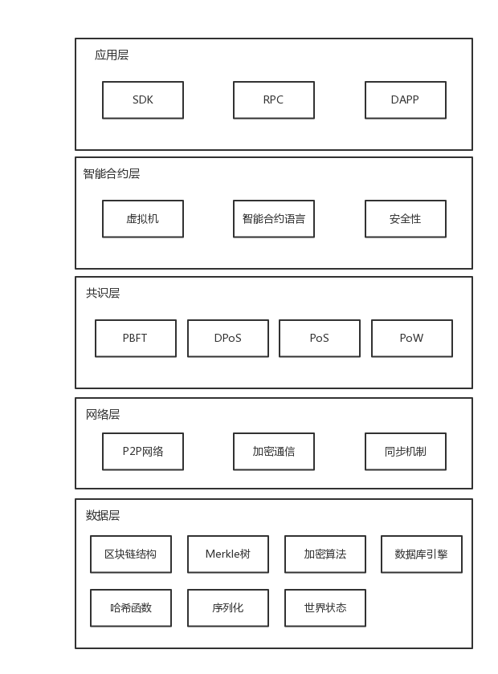
开发者工具
智能合约的解析与执行
对区块（包含交易、状态树、回执等数据集合）达成共识
P2P节点发现，建立加密链接，数据同步，安全性
区块数据、交易数据、账户数据

Slide 13
数据层
哈希函数
A = Hash(B)
将不定长的字符串转换成定长的字符串
抗碰撞：对于任意两个不同的数据，其hash值相同的可能性极小。
防篡改：只改动输入值的一小部分，也会造成hash值的巨大改动。
不可倒推：B可以得出A，但A不能倒推B

Slide 14
数据层
非对称加密
公钥 私钥
地址一般由公钥导出。
私钥可以导出公钥。
公钥加密，私钥解密。
私钥用于创建数字签名，公钥用于验证数字签名。
业界解决方案 ECDH、椭圆曲线（ECDSA）

Slide 15
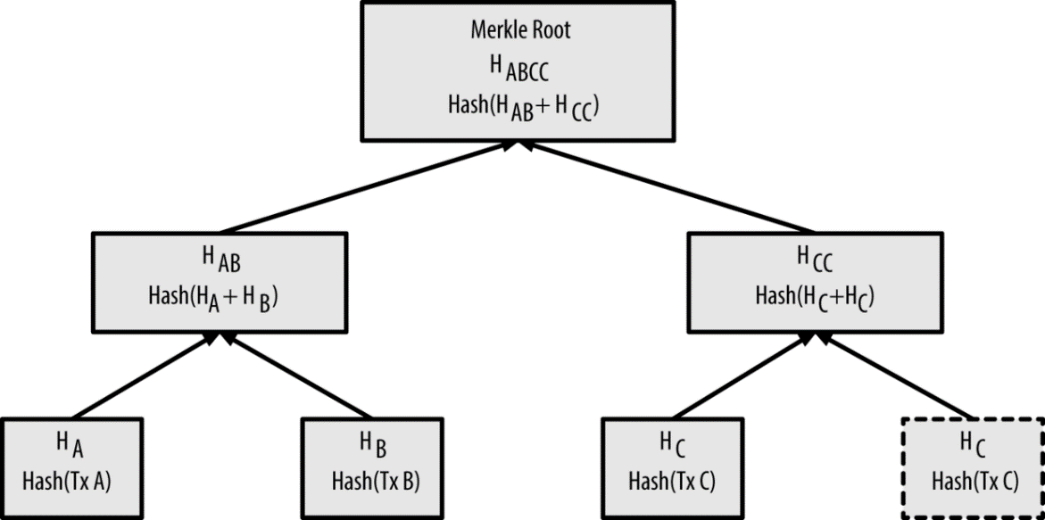
数据层
Merkle树
归纳交易集合
快速重哈希
轻节点(SPV)验证交易存在性
Notes:
现有方案：
Merkle树基础实现
Merkle Patricia Tree
Bucket tree

Slide 16
P2P
自主发现节点
节点路由表
数据同步机制
加密通信
…
需要具备功能
Libp2p
Devp2p 以太坊自研
Grpc C/S模型的双工通信
业界解决方案

Slide 17
共识
POW：计算数学难题，消耗电力
POS：质押代币，消耗币天
DPOS：质押代币，引入选举，牺牲一定的去中心化换取性能
公链
PBFT：拜占庭容错，在有3f+1个节点时，容忍至多f个节点作恶。
RAFT：高性能一致性算法，不容错，默认信任主节点。
联盟链

Slide 18
智能合约
自动化
原子性
去中心
根据事件自动化触发约定的业务逻辑
业界主流智能合约语言
Solidity
Java
Javascript,python,C++,Go……

Slide 19
虚拟机
解析、编译、执行智能合约代码
业界方案
EVM （以太坊为首的一众公链）
WASM (基于WebAssembly)
JVM （Hyperchain，NEO）
JSVM （星云链）
参考资料

Slide 20
Q&A

